Slide 1
Имя прилагательное
Урок русского языка в 3 классе

Slide 2
Начнём мы нашу работу по традиции с минутки чистописания.
Прочитайте слова на доске:
жизнь
человек
вольная
борьба
птицы
Выпишем из данных слов буквы, обозначающие мягкие согласные звуки

Slide 3
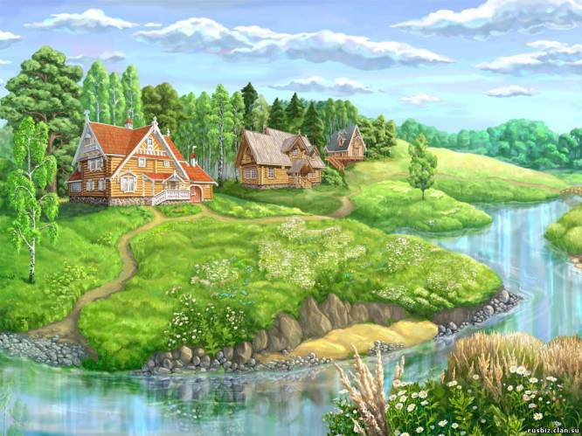
Путешествие в Страну частей речи

Slide 4
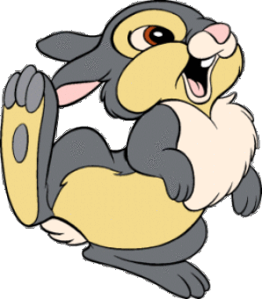
Угадайте, что за зверь?
Этот … зверёк живёт в лесу.
У него … хвост.
Шубка у зверька летом …, а зимой - ……… .
… зверёк всего боится.

Slide 5
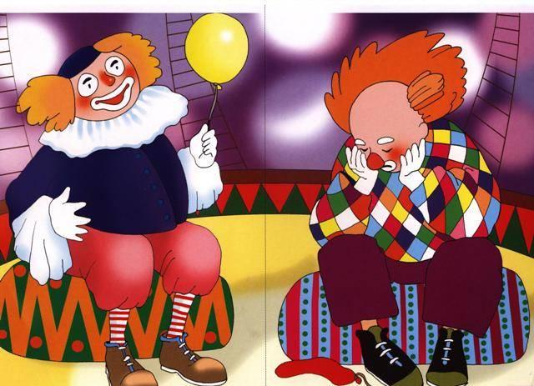
От рождения у Прилагательных были очень покладистые характеры. Они с удовольствием согласовывались бы со всеми Существительными, да вот незадача: не было у Прилагательных собственных рода, числа, падежа.

Slide 6
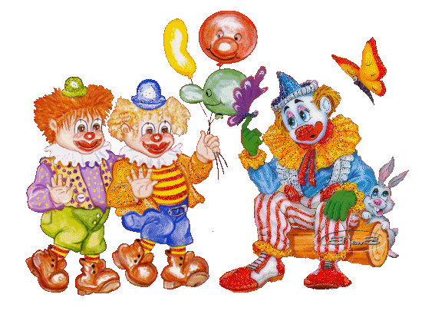
- А что, если нам попросить их у Существительных ,ну хотя бы на время, - мечтали Прилагательные. Существительные были очень рады своим новым друзьям. Так и живут с тех пор Прилагательные, чтобы согласовываться с Существительными, берут у них напрокат формы рода, числа и падежа. Вместе – служба, вместе –дружба.

Slide 7
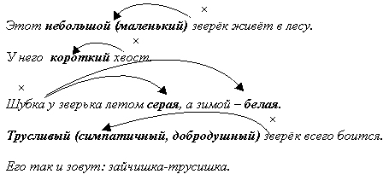

Slide 8
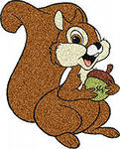
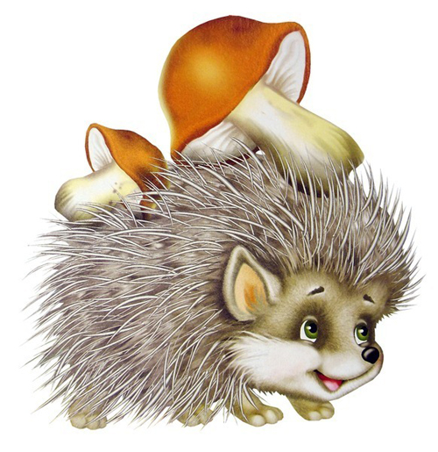
Узнай, кто это или что это
Рыжая, пушистая на ёлочке живёт. Крепкими зубками орешки грызёт.
Не боится волка маленькая кроха. Острые иголки защитят надолго.

Slide 9
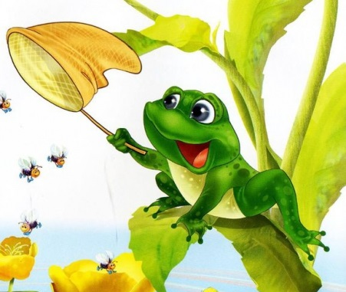
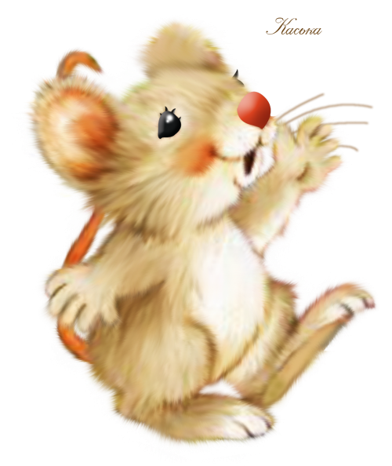
Скачет по болоту зелёная квакушка. Зелёненькие ножки, зовут её …
Пи, пи, пи - она сказала, Сразу в норку убежала. Что же это за малышка? Это маленькая …

Slide 10
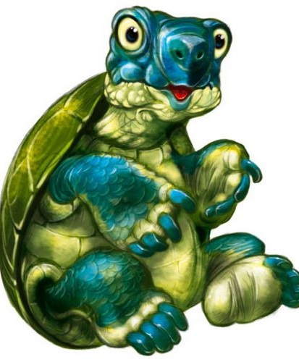
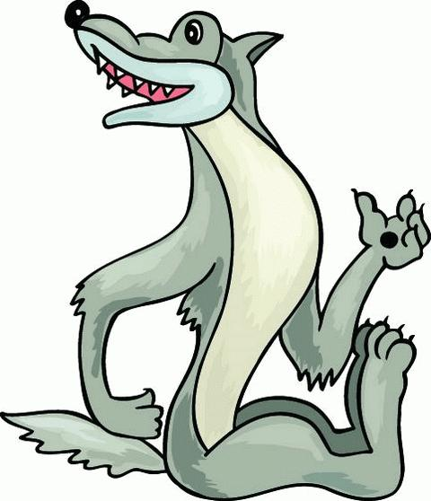
У этой малышки твёрдая рубашка. Знаю я из книжки, это -
Дружбу водит он с лисой, Для других ужасно злой. Всё зубами щёлк да щёлк, Очень страшный серый …

Slide 11
Выбери правильный ответ:
имя прилагательное обозначает :
действие предмета
предмет
признак предмета
отвечает на вопросы:
кто? что?
какой? Какая? Какое?
что делает?

Slide 12
Спишите имена прилагательные:
год, нашёл, глубокий, крохотный, малыш, ласковая ,сообразительные, спасает, красивый, глубина

Slide 13
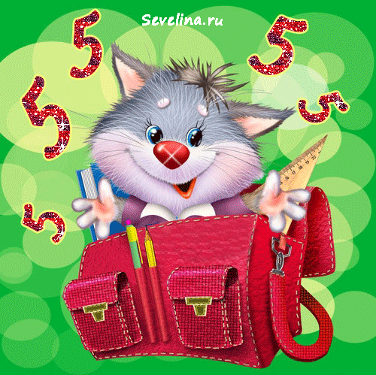
Молодцы!

